Slide 1
HGGSP Enseignement de spécialité Terminale Thème 2 Faire la paix, faire la guerre : formes de conflits et modes de résolution
Introduction du thème 2
Nathalie PERROT, professeure au lycée Briand, Gap
Site académique d’histoire-géographie : Terre Ouverte
http://www.pedagogie.ac-aix-marseille.fr/jcms/c_43559/fr/accueil

Slide 2
HGGSP TERMINALE – Thème 2
INTRODUCTION
Support numérique : ENT (CHAMILO ou PRONOTE),
Situations d’apprentissage :
– Travail en groupe type WORLD CAFÉ
– Cours dialogué
– Travail en autonomie
Situations d’évaluations :
Evaluation formative par compétences en cours d’apprentissage.
Mots clefs:
Travail de groupe en rotation (World Café)– Ecoute active – Evaluation par compétences: RAISONNER (se préparer à la dissertation) – SELECTIONNER et EXPLIQUER les informations issues de documents de nature variée.

Slide 3
INTRODUTION Thème 2 Formes de conflits et tentatives de paix dans le monde actuel

Slide 4
OBJECTIFS et MODALITÉS PÉDAGOGIQUES
Plan du thème | Horaires | Objectifs notionnels | Compétences | Modalités pédagogiques
INTRODUCTION : Formes de conflits et tentatives de paix dans le monde actuel Panorama des conflits armés actuels | 6H | Conflits – guerres – conflictualités - Paix Guerres interétatiques Guerres intra/intraétatiques – asymétriques Terrorisme-guerres irrégulières Guerre d’intervention Arc de crise | L’introduction ne peut donner lieu à une dissertation REACTIVIER des savoir-faire S’ADAPTER à un nouvel environnement (nouveaux camarades/ nouveaux enseignants de Spé) SE QUESTIONNER, ADOPTER UNE DEMARCHE REFLEXIVE LOCALISER/CHANGER D’ECHELLE ET METTRE EN RELATION | C.D : Définition de « conflits à partir de celle d’hypergeo – guerres – Paix et conflictualités » (Voir DIAPOS 6 à 8) ACTIVITE 1 : Brainstorming sur les conflits actuels Travail en groupe (5-6 élèves) en rotation sur le principe du World café Documents de travail (FT 1): Planisphère politique + une carte mentale au format A3 Etape 1 : Situer et nommer sur le planisphère les conflits armés actuels de votre connaissance + Compléter à l’aide de vos connaissances personnelles la carte mentale fournie: DURÉE : 15 min PUIS UNE rotation pour compléter, préciser, amender ce travail préalable : 10 min Etape 2 : Fournir aux élèves (FT 1 SUITE): Extrait du rapport annuel du SIPRI 2019 15 Min de travail en groupe pour compléter le planisphère des conflits ainsi que la carte mentale avec les nouvelles informations fournies par le document Etape 3 : Reprise en commun qui aboutit à une typologie des conflits actuels – tableau distribué à compléter avec les élèves à l’aide des exercices précédents. Cours Dialogué

Slide 5
OBJECTIFS et MODALITÉS PÉDAGOGIQUES (SUITE)
Plan du thème | Horaires | Objectifs notionnels | Compétences | Modalités pédagogiques
INTRODUCTION : Formes de conflits et tentatives de paix dans le monde actuel Essai de typologie : nature, acteurs et modes de résolution | 6H | Sécurité collective ONU OTAN Multilatéralisme Notions qui seront approfondies dans les axes | PRELEVER/HIERARCHISER et CONFRONTER des informations (S’entrainer à l’étude critique de docs) ORGANISER ET SYNTHETISER DES INFOS pour mettre en perspective un phénomène (S’entraîner à la dissertation) SE DOCUMENTER/TRAVAILLER DE MANIERE AUTONOME : « l’acquisition de cette compétence est fondamentale pour la réussite dans le supérieur »/ « une place plus grande est donnée à a documentation autonome des élèves » | ACTIVITE 2 : FICHE de TRAVAIL n° 2 fournie en Annexe Travail préparatoire à la maison : Documents de travail: 2ème extrait du rapport du SIPRI 2019 + site Internet de l’ONU Tableau pré-rempli (ou pas, c’est au choix!) à compléter. Correction en classe ACTIVITE 3 : Compléter la légende du croquis répondant au sujet suivant : « Formes de conflits et modes de résolution » Afin de gagner du temps : Croquis réalisé par l’enseignant + Parties légende données (VOIR DIAPO n°25) et informations à classer C.M : Trace écrite commune ? = NON : les exercices constituent la trace écrite commune) POSER plutôt les grandes problématiques du thème (DIAPO n° 26) APPROFONDIR : Et les guerres de 2020 ? – Vidéo de Pascal Boniface, Youtube APPROFONDIR : Et le christianisme inventa la guerre juste (article de L’HISTOIRE)

Slide 6
Faire réfléchir les élèves sur du vocabulaire qu’ils semblent connaître
Cours Dialogué
ANALYSER
un sujet pour ELABORER une problématique
= Se préparer à la DISSERTATION
Indiquer SYSTÉMATIQUEMENT les compétences travaillées afin de faciliter la compréhension pour les élèves
Formes de conflits et tentatives de paix dans le monde actuel

Slide 7
Cours dialogué
ANALYSER
un sujet pour ELABORER une problématique
(DISSERTATION)
CONFLITS
Latin: heurts, chocs, lutte
Opposition, désaccord entre deux ou plusieurs acteurs (individus, groupes sociaux…) = gde variété de phénomènes
Pas nécessairement violent. Un désaccord peut se résoudre pacifiquement par la négociation. Conflits = propre de toute vie en société !
GUERRE = affrontement violent armé et organisé dans le but de résorber le différend opposant les acteurs. VIOLENCE
L’enseignant complète les réponses des élèves, rajoute des termes, interroge…
Ici, exemple possible à partir de la définition de conflit d’Hypergéo.
Formes de conflits et tentatives de paix dans le monde actuel

Slide 8
Cours dialogué
ANALYSER
un sujet pour ELABORER une problématique
(DISSERTATION)
CONFLITS
Latin: heurts, chocs, lutte
Opposition, désaccord entre deux ou plusieurs acteurs (individus, groupes sociaux…) = gde variété de phénomènes
Pas nécessairement violent. Un désaccord peut se résoudre pacifiquement par la négociation. Conflits = propre de toute vie en société!
GUERRE = affrontement violent armé et organisé dans le but de résorber le différend opposant les acteurs. VIOLENCE
Une échelle de CONFLICTUALITÉS, càd une situation intermédiaire entre guerre et paix, qui va du simple désaccord à la tension et à la violence armée.
Degré d’intensité d’un conflit
Formes de conflits et tentatives de paix dans le monde actuel
Dans ce thème, CONFLITS = CONFLITS ARMÉS, synonyme de GUERRE.

Slide 9
Cours dialogué
ANALYSER
un sujet pour ELABORER une problématique
(DISSERTATION)
CONFLITS
GUERRE
Une échelle de CONFLICTUALITÉS
Formes de conflits et tentatives de paix dans le monde actuel
ABSENCE de guerre, un état et un idéal
N’exclut pas la conflictualité MAIS parvient à l’empêcher de prendre une forme violente.
Comment?
L’intervention armée (et donc la guerre !):
Droit d’ingérence
« Guerre juste » de St Augustin (la guerre comme « mal nécessaire »)
Questionnement possible pour faire émerger les réponses
Négociations, diplomatie, relations économique, la régulation des institutions nationales et internationales (ONU)

Slide 10
Cours dialogué
ANALYSER
un sujet pour ELABORER une problématique
(DISSERTATION)
CONFLITS
GUERRE
Une échelle de CONFLICTUALITÉS
Formes de conflits et tentatives de paix dans le monde actuel
« Il est plus facile de faire la guerre que la paix » G. Clemenceau, discours de Verdun, 14 /07/1919
= « tentatives »
Difficultés à restaurer un climat de paix
POURQUOI? (réflexion)
ABSENCE de guerre, un état et un idéal

Slide 11
Cours dialogué
ANALYSER
un sujet pour ELABORER une problématique
(DISSERTATION)
Formes de conflits et tentatives de paix dans le monde actuel
Paradoxe:
Le monde n’a jamais connu aussi peu de guerres
Mais essor de nouvelles conflictualités de plus en plus difficiles à définir et à réguler, donne le sentiment d’un « retour à la guerre »
Quels sont les formes et les acteurs des guerres contemporaines ?

Slide 12
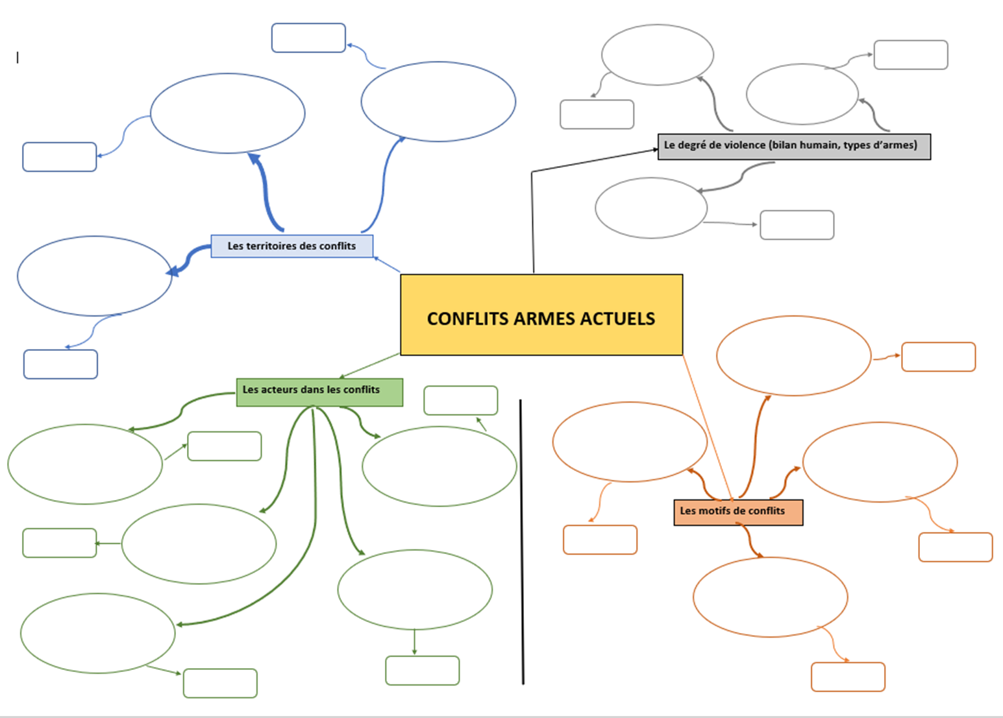
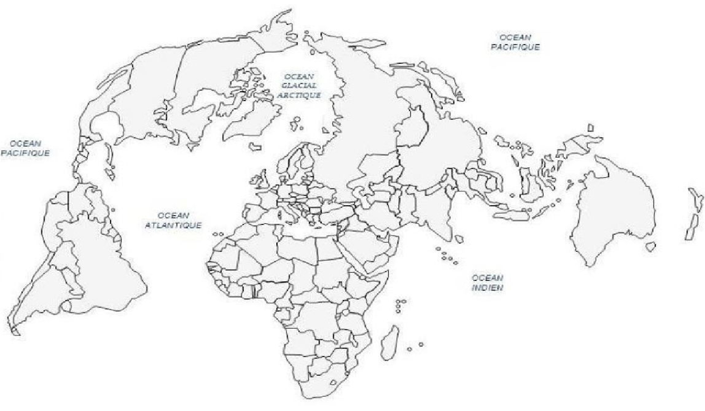
I - Panorama des conflits actuels et essai de typologie
Travail collaboratif en rotation (type World Café)
Fiche de Travail
(FT) n° 1
Consignes:
Situer et nommer sur le planisphère les conflits armés actuels de votre connaissance
Compléter à l’aide de vos connaissances personnelles la carte mentale fournie
Les élèves sont en groupes de 5 ou 6 élèves, en ilot autour de deux documents fournis (Fiche de Travail n°1 en Annexe), en format A3: un planisphère et une carte mentale
Durant 15 minutes, les groupes complètent, avec leurs connaissances personnelles (pré-requis, actualités), les deux documents. Ils apprennent à se connaitre, s’exercent à prendre la parole, à expliciter leurs propos…
Au bout de 15 minutes, les groupes changent de table et vont prendre connaissance du travail d’un autre groupe. Ils pourront alors le compléter si besoin. 10 minutes

Slide 13
Après cette première étape de réflexion personnelles sur le sujet, l’enseignant fournit un document supplémentaire, un « regard d’expert » sur le sujet.
Il s’agit du rapport annuel du SIPRI
Voir Fiche de Travail n°2 fournie en Annexe
Chaque groupe complète alors les documents de travail initiaux:
20 Min

Slide 14
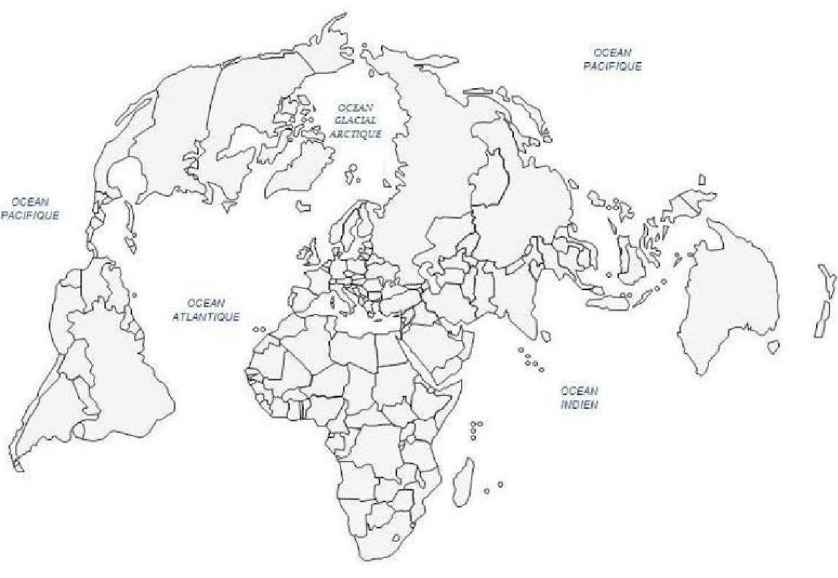
Panorama des conflits actuels et essai de typologie: EXEMPLE DE MISE EN COMMUN
FT n° 1
Pour la mise en commun, le numérique permet l’interactivité:
Soit:
Les drapeaux sont mobiles et l’enseignant les disposent au fur et à mesure des réponses des élèves.
Soit:
Possibilité aussi de faire ce travail au TBI et de faire placer les conflits par les élèves eux-mêmes.
Soit:
Enfin, si les élèves disposent d’une tablette, on peut leur fournir directement le fichier numérique et le projeter une fois complété
Idem pour la carte mentale

Slide 15
Panorama des conflits actuels et essai de typologie
BILAN/TRACE ÉCRITE (C.D):
(voir carte mentale)
Cours Dialogué
Le SIPRI se base sur une approche quantitative :
seuls les conflits dépassant 25 victimes annuelles sont pris en compte. Distinction difficile à réaliser entre conflit et tension
Multitudes de motifs : ethniques, religieux, politiques, économiques, environnementaux, territoriaux.
Lien avec le mal-développement ?
Parfois plusieurs de ces motifs pour un même conflit = des conflits COMPLEXES
… qui associent une multitude d’acteurs: Acteurs conventionnels (Etats – Coalitions internationales) et non-conventionnels (bandes armées, djihadistes, milices…)
Les populations civiles constituent les premières victimes des conflits actuels
Des conflits complexes qui affectent des vastes espaces instables
= « Arc de crises » (du Sahel au Moyen-Orient)
Absences de « front » de guerre.
Des conflits qui sont donc d’autant plus difficiles à régler.

Slide 16
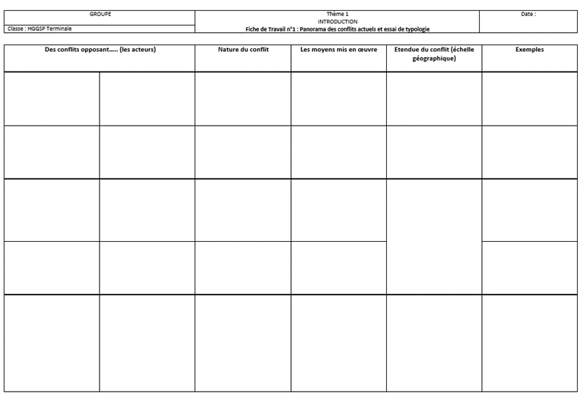
Panorama des conflits actuels et essai de typologie
BILAN/TRACE ÉCRITE (C.D):
(voir carte mentale)
Cours Dialogué
L’enseignant distribue aux élèves, un tableau vierge permettant d’élaborer une TYPOLOGIE des conflits actuels (Voir Fiche de Travail 1 en ANNEXE)
L’enseignant peut, si besoin, compléter la première ligne pour guider les élèves
Les trois diapositives suivantes proposent une correction possible à faire en classe

Slide 17
Panorama des conflits actuels et essai de typologie (proposition de correction)
Des conflits opposant….. (les acteurs) |  | Nature du conflit | Moyens mis en œuvre | Etendue du conflit (échelle géographique) | Exemples
Etat ou coalition d’Etats Acteur Conventionnel | Etat ou coalition d’Etats Acteur conventionnel | INTERÉTATIQUE Conventionnel ou régulier | (moyens militaires modernes et équivalents) | LOCAL (Front localisé) | RUSSIE-UKRAINE
Etat ou coalition d’Etats Acteurs conventionnels | 1 Etat Acteur conventionnel | INTERÉTATIQUE (Guerre conventionnelle, régulière, réglée) | GUERRE ASYMETRIQUE (moyens déséquilibrés, un Etat plus faible militairement) | LOCAL | 1ère Guerre du GOLFE Guerre en Afghanistan

Slide 18
Etat Acteur conventionnel | Groupes humains (rebelles, milices, bandes criminelles…), Acteurs non-conventionnels | INTRAÉTATIQUE | GUERRE ASYMETRIQUE GUERRE IRRÉGULIÈRE : Menée pr des combattants n’appartenant pas à l’armée régulière, càd entretenue et soumise à la souveraineté d’un Etat Pas de front défini, pas le même type d’armes (légère, harcèlement) et surtout pas les mêmes cibles: armées certes, symboles, et surtout des civils GUERILLA | LOCAL ou IMPLICATION REGIONALE ET INTERNATIONALE | COLOMBIE SYRIE LYBIE LIBAN BIRMANIE
Groupes humains (rebelles, milices, bandes criminelles…) Acteurs non-conventionnels | Groupes humains (rebelles, milices, bandes criminelles…) Acteurs non-conventionnels | I INTRAÉTATIQUE | GUERRE CIVILE (GUERRE IRRÉGULIÈRE ) GUERILLA

Slide 19
TERRORISME | ? Une idéologie, un système de pensée, un régime politique, un mode de vie…. Comment lutter contre le terrorisme ? | Une forme de GUERRE IRREGULIERE : But du terrorisme: PAS le contrôle d’’un territoire Pas d’affaiblir militairement l’adversaire AMENER le pouvoir , souvent sous la pression de l’opinion publique, à composer sinon à capituler CRÉER le chaos | GUERRE ASYMETRIQUE harcèlement de la population Quels moyens ? NTIC (cyberterrorisme), attentats-suicide, utilisation des médias (vidéos de décapitation de journalistes) Est-ce que ce sont des soldats ou des criminels? | TRANSNATIONAL Pas de front : l’ensemble de la planète peut être touchée | Les Etats Unis LONDRES PARIS MADRID

Slide 20
Panorama des conflits actuels et essai de typologie
Une fois le tableau complété, l’enseignant interroge les élèves sur les limites de cette typologie
Quelles sont les limites de cette de typologie ? (Réponse possible)
- Certains conflits sont de plusieurs natures
La multiplicité des acteurs qui interviennent dans les conflits brouille leur caractérisation.
Cette typologie ne montre pas l’IMPORTANCE des types de conflits aujourd’hui:
« les guerres sont de moins en moins nombreuses depuis la fin de la guerre froide et de moins en moins interétatiques (30% des États en guerre en 1992 contre 11% en 2017) et aujourd’hui la majorité des conflits armés sont des guerres civiles (45% des guerres en 1945 mais 90% aujourd’hui) bien que leur chiffre diminue également (80% de moins depuis 1991).
Sur un plan statistique, la guerre disparaît progressivement du monde contemporain
mais de plus en plus médiatisée donc hypervisible » (académie de Lille). modifié le rapport de nos sociétés à une guerre devenue intolérable. PARADOXE énoncé au début

Slide 21
II - Modes de résolution des conflits armés
Fiche de Travail 2
A préparer à la Maison
( en ANNEXE de la ressource)
Extrait du SIPRI 2019
Page d’accueil site Internet des opérations de paix de l’ONU:
https://peacekeeping.un.org/fr
Inspirée de l’académie de Clermont

Slide 22
Modes de résolution des conflits armés
FT 2
A préparer à la Maison
Extrait du SIPRI 2019
Page d’accueil site Internet des opérations de paix de l’ONU:
https://peacekeeping.un.org/fr
Inspirée de l’académie de Clermont
J’ai fait le choix de pré-remplir le tableau afin de guider les élèves car c’est un premier travail en autonomie, et c’est surtout une réactivation des attendus de l’analyse critique de document:
La première ligne est entièrement complétée
La dernière ligne: l’élève doit trouver les citations du document illustrant l’analyse et/ou l’explication
Bien entendu, il est parfaitement possible de donner le tableau vierge.

Slide 23
MISE EN PERSPECTIVE: Réaliser un croquis
FT 3
COMPLETER la légende d’un croquis répondant au sujet suivant: Formes des conflits et tentatives de paix dans le monde actuel
COMPETENCES:
LOCALISER
METTRE en PERSPECTIVE
Se préparer à la dissertations:
ORGANISER des idées
Le croquis entièrement réalisé est donné aux élèves avec légende organisée mais non-complétée
Liste des informations en désordre
Consignes: ORGANISER les informations dans la légende
ASSOCIER les figurés aux informations
Les conflits armés actuels |  | Natures des conflits |  | Modes de résolution
Figurés | Infos | Figurés | Infos | Figurés | Infos
 | Nombres de conflits par aires continentale Conflits majeurs Conflits de forte intensité Conflits de faible intensité Arc de crise |  | Conflits interétatiques Conflits intraétatiques avec une forte implication internationale Attentats terroristes islamistes |  | Quelques missions de maintien de la paix de l’ONU

Slide 24
Faire émerger les problématiques du thème 2 dans le cadre d’une approche pluridisciplinaire:
Le prisme historique et politique: IDENTIFIER l’évolution des formes de conflits, des acteurs et des motivations, tout en évoquant une approche conceptuelle.
Le prisme géographique et géopolitique: COMPRENDRE la territorialisation des conflits
Une approche historique et géopolitique pour ETUDIER les modalités de résolution des conflits.

Slide 25
Bibliographie – sitographie -
Une proposition d’activité sur le rapport du SIPRI 2019: http://www.ac-clermont.fr/disciplines/index.php?id=12450&L=0
Approche scientifique et apport des disciplines pour enseigner le thème 2 sur l’Académie de Lille: http://heg.discipline.ac-lille.fr/enseigner/ressources-niveau-programme/ressources-academiques/2-approche-scientifique-et-apport-des-disciplines.pdf
GUERRES IRRÉGULIÈRES : DE QUOI PARLE-T-ON ? Hervé Coutau-Bégarie Institut de Stratégie Comparée | « Stratégique » 2009/1 N° 93-94-95-96 | pages 13 à 30 ISSN 0224-0424:
https://www.cairn.info/revue-strategique-2009-1-page-13.htm

